Slide 1
AI Native应用：语音翻译、智慧记录

Slide 2
智慧记录

Slide 3
目录
| 01
背景与洞察框架
| 04
技术趋势与标杆
产品与业务现状
机会与外延增量
| 02
| 05
业界产品与场景洞察
战略与路线图
| 03
| 06

Slide 4
1 背景与洞察框架
核心问题：为什么现在要做这次洞察？看什么？怎么判断？
背景：AI Native 趋势下，语音翻译的技术范式、产品形态、场景边界都在变。
洞察范围：产品、技术、场景、标杆、竞争、外延增量。
分析框架：技术路线 × 产品体验 × 设备生态 × 地域部署。
核心问题清单：
  端到端 S2ST 会不会取代级联？
  智慧记录会不会成为语音翻译的最大增量场景？
  端侧多语种翻译的拐点到了吗？
  我们该优先补短板，还是优先做差异化？
  上面只是参考，按照业务实际状况增删改

Slide 5
2 产品与业务现状
核心问题：我们有什么？缺什么？问题优先级是什么？
语种与技术路线
  中英日韩俄泰：S2TT 端到端，首响 5s 内。
  其他 15 语种：ASR 小模型 + 翻译 LLM 级联，实时性差。
  TTS：除中英外都是小模型，效果弱。
  中英 S2ST：正在探索，推进慢。
体验与功能
  面对面翻译：两种方式，含 21 语种识别，端侧仅中英。
  同声传译：21 语种与中文互译，复用慧记做会中会后纪要。
  AI 字幕：英日韩→中，中英日韩纯转写，声音事件检测在落地。
  小艺慧记翻译：中英互译，仅云侧。
  通话翻译：端侧中英互译，离线/隐私场景，未来扩 21 语种。
设备与生态
  手机、耳机、眼镜、PC、平板、车机、手表均已接入。
地域与部署
  国内主部署、出境数据回国、出海仅级联方案，S2TT 未出海。
  上面只是参考，按照业务实际状况增删改

Slide 6
3 业界产品与场景洞察
核心问题：谁在做？怎么做？哪些场景正在起量？
硬件标杆
  时空壶 W4 Plus：Babel OS 3.0、AI 领域翻译、会话记忆、实时总结、骨声纹。
  科大讯飞 AI 眼镜：40g、122 种语言、18 种离线、唇动识别。
  有道 AI 耳机：本人音色输出翻译。
  OPPO：耳机端 AI 对话翻译。
软件/会议标杆
  有道同传 Agent：实时识别、翻译、时间戳对照、AI 总结、脑图。
  钉钉 AI 听记：72 种语言互译。
  Otter.ai、Fireflies.ai、Notta：会议记录 + 多语言 + 工具集成。
新场景
  无障碍：声音事件检测、听障辅助。
  通话翻译：跨境商务、跨境客服、隐私通话。
  多语种会议：实时翻译 + 纪要 + 待办。
  车机/眼镜/手表：轻量化、场景化翻译。
产品信号
  Agent 化、音色克隆、多设备协同、专业词库、离线能力。
  上面只是参考，按照业务实际状况增删改

Slide 7
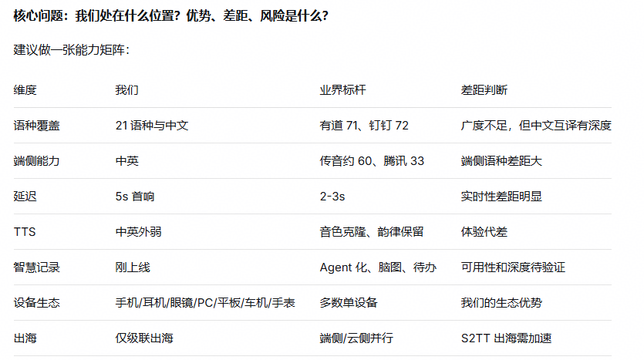
4 技术趋势与标杆
核心问题：技术往哪走？标杆指标是什么？我们差距在哪？
端到端 S2ST
  Meta SeamlessM4T v2、Google Gemini 3.5 Live Translate、通义 Qwen LiveTranslate。
  关键趋势：低延迟、流式、韵律保留、音色克隆。
流式翻译与延迟优化
  首响从 5s 向 2-3s 演进。
  TTS 占级联管线计算时间 62%，流式 TTS 是最高 ROI。
端侧量化与多语种
  腾讯混元 Hy-MT2：1.8B、1.25-bit、440MB、33 语种。
  传音 Hi Translate：170M、约 60 语种。
  OPPO 天玑 NPU 端侧翻译。
韵律、音色、情感、声音事件
  PASST 框架：语言内容、韵律、音色解耦。
  声音事件检测进入 AI 字幕和会议记录。
技术趋势判断
  2027-2028 端到端 S2ST 成为主流。
  端侧多语种翻译技术可行。
  翻译从功能变为平台能力。
  上面只是参考，按照业务实际状况增删改

Slide 8
5 机会与外延增量
核心问题：语音翻译和智慧记录还能外延出什么增量？

Slide 9
6 战略与路线图
核心问题：现在做什么？正在做什么？未来准备做什么？

